Slide 1
Decoupled Graph Neural Networks for Large Dynamic Graphs
Yanping Zheng, Renmin University of China Beijing, China zhengyanping@ruc.edu.cn
Zhewei Wei∗, Renmin University of China Beijing, China zhewei@ruc.edu.cn
Jiajun Liu, Data 61, CSIRO Pullenvale, Queensland, Australia jiajun.liu@csiro.au

Slide 2





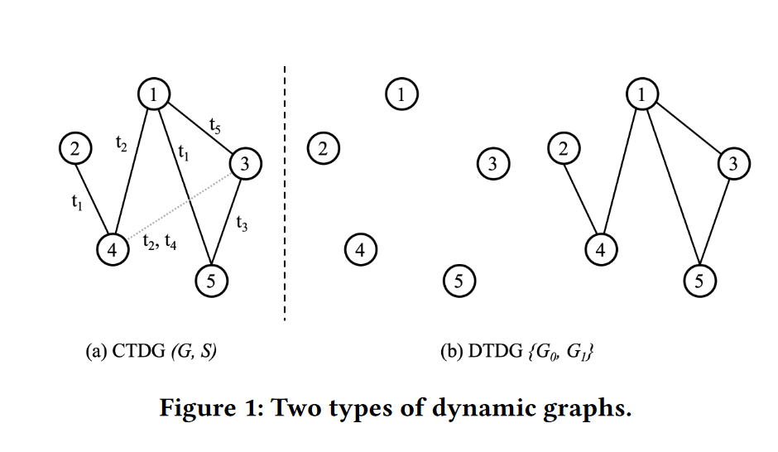
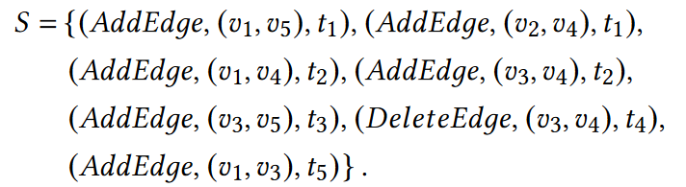
Background
静态图图与动态图
静态图：G = (V,E)， , , , ,
CTDG：（G，S），S是三元组(event type, event, timestamp)
DTDG： {G0,…,G1}
Encoder-Decoder framework
CTDGs：CTDNE、DyRep、TGN等。
通过跟踪每个图事件的受影响节点并相应地更新其嵌入来有效地学习节点嵌入
DTDGs: GAE 、VGAE、 AddGraph 、DyGAT、 EvolveGCN
一些使用卡尔曼过滤或STGCN创建动态图嵌入，然后通过简单的MLP解码
另一些使用矩阵分解生成每个Snapshot的嵌入，排列，然后使用LSTM或GRU解码
Notes:
然而，值得注意的是，C1 和 C5 之间发生的事件及其各自的顺序被忽略。因此，DTDG 无法识别图中前一条边 (E3,E4) 的存在。
任务：顶点分类、连接预测
编码器-解码器框架可以泛化大多数高性能的动态图学习算法
CTDG 特有的方法通过跟踪每个图事件的受影响节点并相应地更新其嵌入来有效地学习节点嵌入。然而，这些方法通常侧重于考虑与图事件相关的直接邻居，例如插入边的端点，很少考虑对二阶邻居的影响[6]。此外，很少评估对高阶邻居或整个图的影响，并且关于边缘删除和多个事件同时到达的讨论也很有限
DTDG为每个快照生成嵌入的方法很多，DCN、DAT、随机游走、矩阵分解等方法

Slide 3
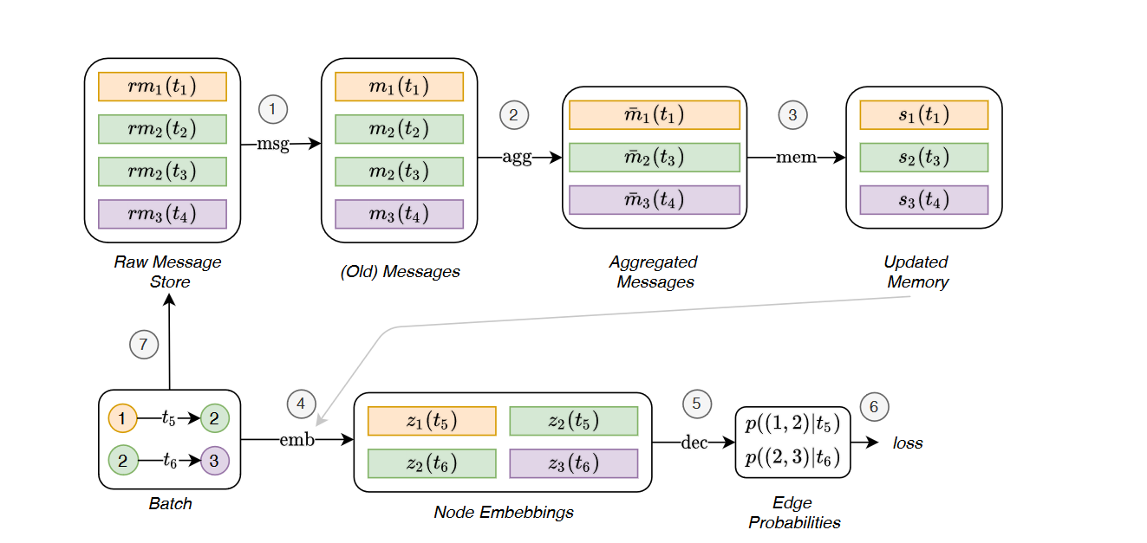
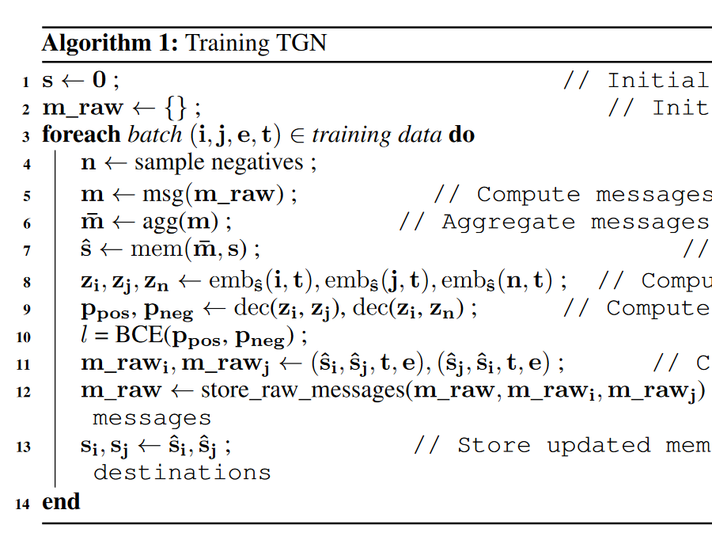
TGN
CTDG模型
根据上一步message更新mem，预测下一步的链接
messages是一个可学习的函数，例如MLP
Aggregated 是一个消息聚合器，可学习。RNN或attention，但是原文为了简单，采用了两种有效的不可学习的方案：最新消息或平均消息
Memory与message聚合，聚合方式如RNN
计算embedding也是一个可学习的函数，有很多种方式：直接使用memory、时间图注意力机制、时间图求和等
Notes:
TGN是一个CTDG模型
messages是一个可学习的函数，例如MLP
Aggregated 是一个消息聚合器，可学习。RNN或attention，但是原文为了简单，采用了两种有效的不可学习的方案：最新消息或平均消息
Memory与message聚合，聚合方式如RNN
计算embedding也是一个可学习的函数，有很多种方式：直接使用memory、时间图注意力机制、时间图求和等
memory用于模型到目前为止观察到的每个节点。一个节点的memory在事件发生后更新(例如与另一个节点交互或节点发生变化)，它的目的是用压缩格式表示该节点的历史。由于这个特定的模块，tgn能够记住图中每个节点的长期依赖关系。当遇到一个新节点时，它的内存将被初始化为零向量，然后为涉及该节点的每个事件更新它，即使在模型完成训练之后，记忆模块依旧保持更新。还可以在模型中添加全局(图级别)记忆，以跟踪整个网络的演化，本文将此作为未来的工作

Slide 4
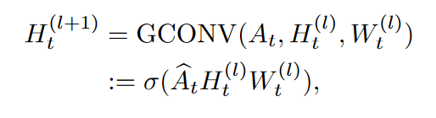
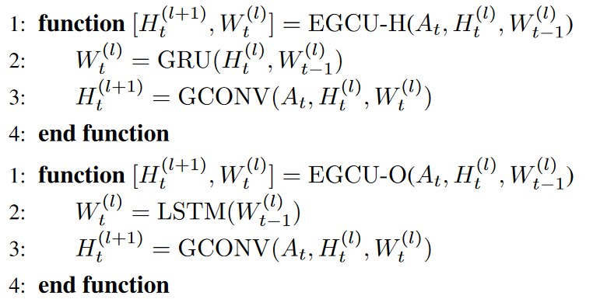
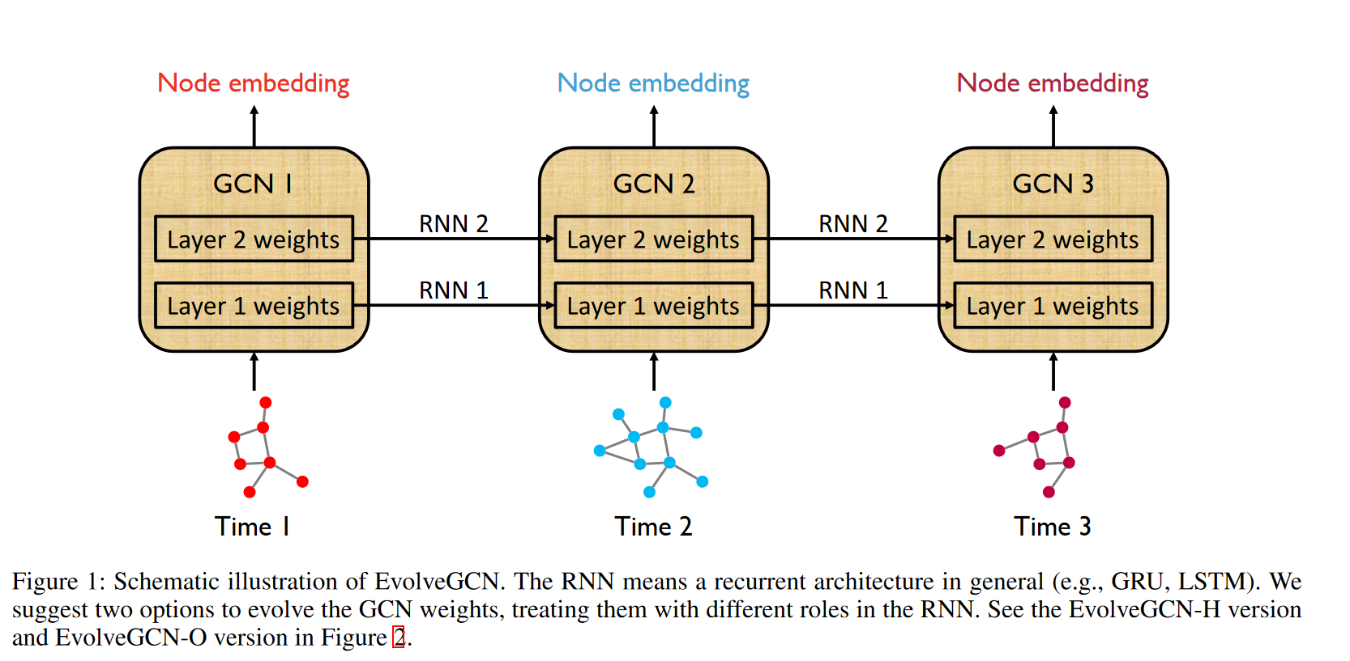
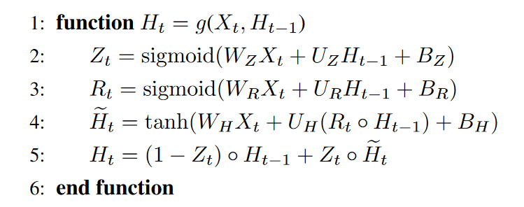
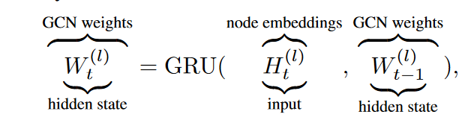
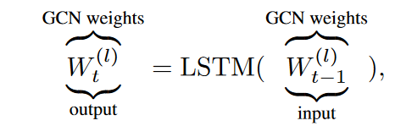
EvolveGCN
EvolveGCN是一种DTDG算法，其输入是图的Snapshot序列
Notes:
在EvolveGCN之前的DTDG动态GNN计算，是将Node Embedding作为序列模型RNN的输入，寻找上下文信息。这样的缺陷是节点可能频繁的出现和消失，RNN学习这种不规则的行为是比较有挑战性的。
EvolveGCN提出，将GCN中规则的参数矩阵W作为RNN的输入，通过RNN更新不同Snapshot中的GCN的参数，所以，这就需要每更新一个snapshot，做一次RNN训练和GCN推理。参数W不参与GCN的训练，只参与RNN的训练。
原文提供了两种RNN：GRU、LSTM

Slide 5
Motivation
Decouple GNN
特征传播：影响性能的主要元素
预测：我理解为NN操作
动态GNN
传播过程：将动态图作为输入，生成顶点的时序表示——CTDG、DTDG利用时序表示来训练下游任务（不需要复杂的图计算）
CTDG：调整受每个事件影响的顶点，避免重新学习全部顶点
DTDG：SnapShot，可以处理边删除、多个图事件同时到达
目标：结合CTDG、DTDG的优点
方法：批处理增量节点嵌入更新策略
Notes:
GNN 是解决图结构问题的重要算法。典型的 GNN 层由特征传播和预测两个模块组成，其中特征传播是影响性能的主要元素[39]。这导致了解耦 GNN 的发展。 APPNP [16] 和 GBP [4] 等一些工作将特征传播和非线性变换操作分开，实现了显着的改进和可扩展性。通过预先计算特征传播，可以消除模型训练过程中复杂的计算，从而节省时间和精力。此外，有效的特征传播可以进一步提高GNN的性能。然而，大多数现有的解耦模型都是为学习静态图而定制的，它们对动态图的适应具有挑战性。
现在CTDC算法的缺点是无法同时处理多个事件同时到达的情况
现在DTDC算法的缺点是要重新学习全部顶点
将针对连续时间动态图（CTDG）建立的TGAT [40]适应离散时间动态图（DTDG）[47]是具有挑战性的。同样，为 DTDG 开发的方法，例如 DySAT [28] 和 STGCN [41]，不能直接应用于 CTDG。尽管我们可以将 CTDG 转换为以极短间隔拍摄的一系列快照，然后使用 DTDG 方法，但计算费用将令人望而却步。

Slide 6
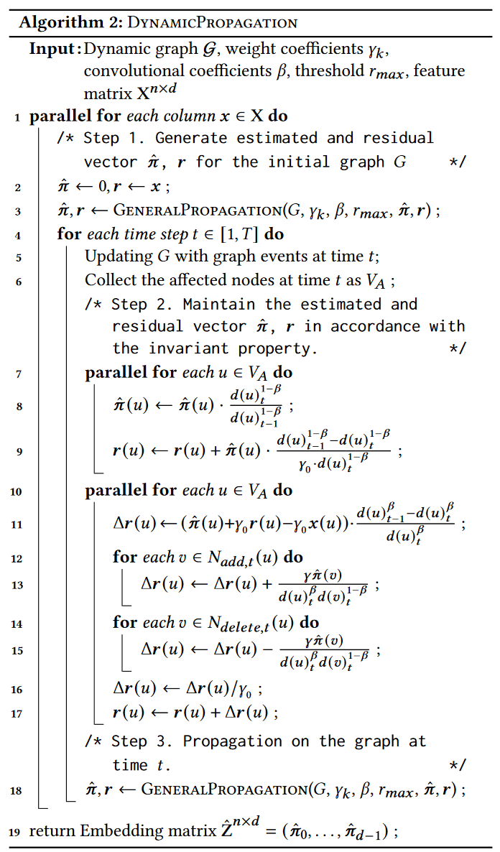

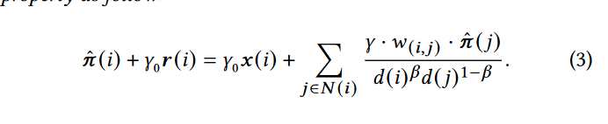
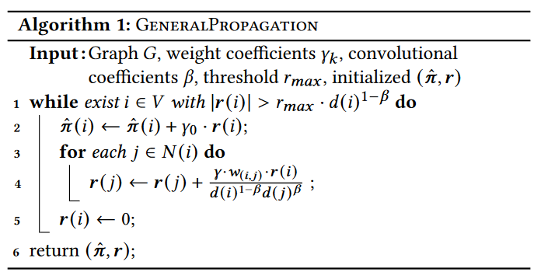

π：估计值，记录发送的信息量
r：残差，用来发送消息
Notes:
本文使用增量的方法来计算动态GNN。
首先看一下算法1，算法1中，伽马是卷积的权重，α和β是卷积系数，rmax是预设的阈值。在初始中，π和r赋值；然后算法1的目的是将当前顶点的信息传递到其邻居上，公式是GCN。
算法2的流程如下：在初始化之后，首先进行一次算法一传播。然后对陆续到来的事件（这个事件可以使一批事件），提取出VA（VA是一个当前事件引发的需要变化的顶点集合），接下来对引发变化的顶点计算增量，并加入到r之中；然后进行一次图传播，将产生超过阈值增量的顶点信息传播到其邻居中。
首先，此算法很好地支持CTDG；同时将两个连续的快照视为同时发生的事件，也很容易的支持DTDG，避免重新计算……

Slide 7






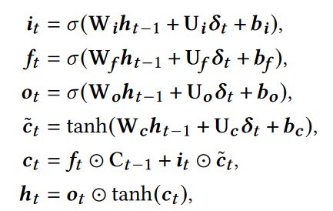

Prediction
动态顶点分类
是在t时刻图顶点的增强特征表示，而且有着容错控制，因此其可以视为该时刻神经网络的标准输入向量。例如：动态GNN
未来链接预测
使用序列 会产生一些主观影响，顶点受邻居的表示影响比较大
计算相邻时间段z的差异 ，解释为the score of graph changes，其中g是一阶距离
将序列 输入序列模型， ，M是序列模型（LSTM、GRU）
，f是combine LSTM例子：
用 做预测
Notes:
未来链接预测。在此任务中，我们的目标是学习每个节点的时序模式，以预测两个给定节点是否会在给定时间链接。节点表示随时间的变化可以被视为时间序列，其中包含的时间信息可以通过诸如 LSTM 之类的通用时间模型来捕获。请注意，使用序列 {z1,i ,...,zT,i} 来描述动态网络会给节点 i 带来非常主观的印象。因此，当图中的变化对节点 i有很大影响时，表示向量 zt, i 相对于前一时刻 zt-1, i 发生了显着变化。当图中的变化对节点 i 影响很小时，向量与之前状态 zt-1, i的变化很小。注意，影响程度与算法 2 生成的最终特征传播矩阵有关。因此，节点i对图变化程度的感知在传播过程中受到其邻居节点的描述的影响。未来链路预测任务的完成涉及以下三个步骤。

